Slide 1
Bài #18: Tổ hợp Combinatorics
Rosen 5th ed., §§4.1-4.3, §4.6, & §6.5
21 slides, 1 lecture

Slide 2
Combinatorics
Tìm hiểu số cách sắp xếp các đồ vật cùng nhau để tạo thành các phương án khác nhau.
VD. Có 100 người bước vào cuộc giao tranh,
Hỏi có bao nhiêu danh sách 10 người đứng đầu có thể có?
VD. Nếu mật khẩu gồm 6 chữ hoặc số,
Hỏi có bao nhiêu mật khẩu có thể có?

Slide 3
Qui tắc tổng và tích Sum and Product Rules (§4.1)
G/s m là số các cách thực hiện nhiệm vụ 1 và n là số các cách thực hiện nhiệm vụ 2,
Cách thực hiện nhiệm vụ này không phụ thuộc vào cách thực hiện nhiệm vụ kia,
Và cũng không có cách nào thực hiện đồng thời cả hai nhiệm vụ.
Khi đó, ta các qui tắc sau:
Qui tắc cộng: Nhiệm vụ “thực hiện hoặc nhiệm vụ 1 hoặc nhiệm vụ 2” có thể tiến hành theo m+n cách.
Qui tắc nhân: Nhiệm vụ “thực hiện cả hai nhiệm vụ 1 và nhiệm vụ 2” có thể tiến hành theo mn cách.
Tổng quát hóa đối với trường hợp nhiều hơn 2 nhiệm vụ

Slide 4
Phương án lý thuyết tập hợp Set Theoretic Version
Nếu A là tập các cách thực hiện nhiệm vụ 1 và B là tập các cách thực hiện nhiệm vụ 2, và nếu A và B là hai tập rời nhau (không có phần tử chung), thì:
Các cách thực hiện nhiệm vụ 1 hoặc 2 là tập hợp A∪B, và |A∪B|=|A|+|B|
Các cách thực hiện cả hai nhiệm vụ 1 và nhiệm vụ 2 có thể biểu diễn bởi A×B, và |A×B|=|A|·|B|

Slide 5
Ví dụ địa chỉ IP IP Address Example
Một số yếu tố về giao thức Internet, phương án 4:
Địa chỉ máy tính đúng với 1 trong 3 kiểu sau:
Lớp địa chỉ IP A chứa a 7-bit “netid” ≠ 1⁷, và 24-bit “hostid”
Lớp địa chỉ IP B chứa 14-bit netid và 16-bit hostid.
Lớp địa chỉ IP C chứa 21-bit netid và 8-bit hostid.
Ba lớp trên khác nhau bởi các khúc đầu (0, 10, 110)
Địa chỉ Hostids toàn 0 hoặc toàn 1 là không cho phép.
Như vậy có bao nhiêu địa chỉ máy tính tất cả?
e.g., ufl.edu is 128.227.74.58

Slide 6
Lời giải về địa chỉ IP IP address solution
(# addrs) = (# class A) + (# class B) + (# class C)
(by sum rule)
# class A = (# valid netids)·(# valid hostids)
(by product rule)
(# valid class A netids) = 2⁷ − 1 = 127.
(# valid class A hostids) = 2²⁴ − 2 = 16,777,214.
Tiếp tục lập luận như vậy chúng ta sẽ tìm được câu trả lời là: 3,737,091,842 (3.7 billion IP addresses)

Slide 7
Nguyên lý bao - loại trừ Inclusion-Exclusion Principle (§§4.1 & 6.5)
G/s có k≤m cách thực hiện nhiệm vụ 1 đồng thời với việc thực hiện nhiệm vụ 2.
Và các cách đó cũng là cách thực hiện nhiệm vụ 2.
Khi đó, số cách hoàn thành “Thực hiện nhiệm vụ 1 hoặc nhiệm vụ 2” là m+n−k.
Lý thuyết tập hợp: Nếu A và B là không rời nhau, thì |A∪B|=|A|+|B|−|A∩B|.
Nếu chúng rời nhau, thì suy ra bằng |A|+|B|.

Slide 8
Ví dụ bao - lọai trừ Inclusion/Exclusion Example
Một số qui tắc giả thiết của mật khẩu:
Mật khẩu dài 2 ký tự.
Mỗi ký tự là một chữ từ a-z, hoặc là một số 0-9, hoặc là 1 trong 10 ký tự phân cách sau !@#$%^&*().
Mỗi mật khẩu chứa ít nhất 1 số hoặc 1 ký tự phân cách.

Slide 9
Giải bài toán Setup of Problem
Mật khẩu hợp lệ có chữ số hoặc ký tự ngăn cách ở vị trí 1 hoặc 2.
Các t/h này chồng nhau, vậy áp dụng qui tắc trên.
(# mật khẩu với ký hiệu OK ở vị trí #1) = (10+10)·(10+10+26)
(# mật khẩu với ký hiệu OK ở vị trí #2): also 20·46
(# mật khẩu với cả hai ký hiệu OK ở 2 vị trí): 20·20
Trả lời: 920+920−400 = 1,440

Slide 10
Nguyên lý chim bồ câu Pigeonhole Principle (§4.2)
Cò n gọi là “Nguyên lý Dirichlet”
Nếu có ≥k+1 đối tượng cần sắp xếp vàp k chỗ, thì có ít nhất 1 chỗ có ≥2 đối tượng.
Theo thuật ngữ của hàm gán:
Nếu f:A→B và |A|≥|B|+1, thì một phần tử của B sẽ có ≥2 nghịch ảnh qua f.
Tức là., f không là 1 - 1.

Slide 11
Ví dụ Nguyên lý chim bồ câu
Có 101 mức điểm có thể (0%-100%) được làm tròn đến số nguyên gần nhất.
Có nhiều hơn >101 sinh viên trong lớp này.
Vì vậy, cần phải có ít nhất 2 sinh viên có cùng mức điểm ở cuối học kỳ này.
T.l., hàm từ sinh viên vào điểm làm tròn không là hàm số 1-1.

Slide 12
Chứng minh vui dùng nguyên lý bồ câu Fun Pigeonhole Proof (Ex. 4, p.314)
Theorem: ∀n∈N, ∃ số m>0 sao cho tích m.n chỉ có chứa số 0 và 1 trong hệ thập phân!
Proof: Xét n+1 số nguyên hệ thập phân 1, 11, 111, …, 1☹1. Chúng chỉ có n phần dư có thể khi
chia cho n (residues mod n). Do đó, lấy hiệu của hai số có cùng phần dư ta được số chỉ chứa 0 và 1 mà chia hết cho n □
n+1

Slide 13
A Specific Case
Let n=3. Consider 1, 11, 111, 1111.
1 mod 3 = 1
11 mod 3 = 2
111 mod 3 = 0 ⬅ Lucky extra solution.
1,111 mod 3 = 1
1,111 − 1 = 1,110 = 3·370.
It has only 0’s and 1’s in its expansion.
Its residue mod 3 = 0, so it’s a multiple of 3.
Note same residue.

Slide 14
Ví dụ vui khác Another Fun Example
G/s tháng sáu tới, đội bóng chày Marlins chơi ít nhất 1 trận 1 ngày, nhưng ≤45 trận tổng thể. Chỉ ra rằng có một dãy các ngày liên tiếp trong tháng 6 mà trong khoảng thời gian đó họ chơi chính xác 14 trận.
C/m: G/s a_{j} là số trận chơi trong hoặc trước ngày j. Khi đó, a₁,…,a₃₀ ∈ Z⁺ là dãy của 30 số khác nhau với 1 ≤ a_{j} ≤ 45. Do đó a₁+14,…,a₃₀+14 là dãy của 30 số nguyên khác nhau với 15 ≤ a_{j}+14 ≤ 59. Vậy, (a₁,…,a₃₀,a₁+14,…,a₃₀+14) là dãy của 60 số từ tập {1,..,59}. Theo nguyên lý lồng Chim bồ câu, hai trong số chúng trùng nhau, nhưng a_{i}≠a_{j} với i≠j. Nên, ∃ij: a_{i} = a_{j}+14. Vậy, 14 trận được chơi trong các ngày a_{j}+1, …, a_{i}.

Slide 15
Mô tả bài toán Bóng chày
VD {a_{i}}: Nhận thấy mọi phần tử khác nhau.
1, 2, 4, 5, 7, 8, 10, 11, 13, 14, 16, 17, 19, 21, 22, 23, 25, 27, 29, 30, 31, 33, 34, 36, 37, 39, 40, 41, 43, 45
Khi đó {a_{i}+14} là dãy sau: 15, 16, 18, 19, 21, 22, 24, 25, 27, 28, 30, 32, 33, 35, 36, 37, 39, 41, 43, 44, 45, 47, 48, 50, 51, 53, 54, 55, 57, 59
Trong 60 số từ 1-59 ở đây có một số số lặp, thực tế ta tìm được một số số sau:
16, 19, 21, 22, 25, 27, 30, 33, 36, 37, 39, 41, 43, 45
Thus, for example, exactly 14 games were played during days 3 to 11: 2+1+2+1+2+1+2+1+2

Slide 16
Nguyên lý lồng chim bồ câu tổng quát Generalized Pigeonhole Principle (GPP)
G/s N đối tượng sắp xếp vào k chỗ, khi đó có ít nhất một chỗ được sắp xếp không ít hơn ⎡N/k⎤ đối tượng.
VD., có N=280 sinh viên trong lớp này. Trong đó có k=52 tuần trong năm.
Như vậy, có ít nhất một tuần mà trong tuần đó có ít nhất ⎡280/52⎤= ⎡5.38⎤=6 sinh viên có ngày sinh nhật.

Slide 17
Chứng minh - Proof of G.P.P.
By contradiction. Suppose every place has < ⎡N/k⎤ objects, thus ≤ ⎡N/k⎤−1.
Then the total number of objects is at most
So, there are less than N objects, which contradicts our assumption of N objects! □

Slide 18
Ví dụ - G.P.P. Example
Cho: có 280 sinh viên trong lớp này.
Không biết ngày sinh của ai cả, giá trị lớn nhất của n là bao nhiêu mà đối với nó ta có thể sử dụng G.P.P (nguyên lý tổng quát) để c/m rằng rằng ít nhất n sinh viên cùng sinh vào một tháng?
Trả lời:
⎡280/12⎤ = ⎡23.3⎤ = 24

Slide 19
Hoán vị - Permutations (§4.3)
Hoán vị của một tập hợp S các đối tượng là một dãy chứa các đối tượng của S chính xác một lần.
Sắp xếp có thứ tự của r phần tử khác nhau của S gọi là chỉnh hợp không lặp chập r từ n phần tử của S.
Số chỉnh hợp không lặp chập r từ tập có n=|S| phần tử là P(n,r) = n(n−1)…(n−r+1) = n!/(n−r)!

Slide 20
Ví dụ - Permutation Example
Kẻ khủng bố đã đặt bom hạt nhân trong thành phố của bạn, và công việc của bạn là vô hiệu hóa nó bằng cách cắt dây kích nổ. Có 10 dây đến thiết bị. Nếu bạn cắt chính xác 3 dây, theo đúng thứ tự, bạn sẽ vô hiệu hóa được bom, ngược lại bom sẽ nổ! Nếu các dây trông giống nhau, bạn có cơ hội để sống sót là bao nhiêu?
P(10,3) = 10·9·8 = 720, so there is a 1 in 720 chance that you’ll survive!

Slide 21
Tổ hợp - Combinations (§4.3)
Tổ hợp chập r từ n phần tử của tập S đơn giản là một tập con T⊆S có r phần tử, |T|=r.
Số các tổ hợp chập r từ tập có n=|S| phần tử là
Lưu ý C(n,r) = C(n, n−r)
Vì chọn r phân tử trong T cũng tương đương với chọn n−r phần tử không thuộc T.

Slide 22
Ví dụ - Combination Example
Bao nhiêu cách chia được 7 quân bài khác nhau từ bộ bài tú lơ khơ 52 quân?
Thứ tự các quân bài trên tay là không quan trọng.
Trả lời C(52,7) = P(52,7)/P(7,7) = 52·51·50·49·48·47·46 / 7·6·5·4·3·2·1
= 52·17·10·7·47·46 = 133,784,560

Slide 23
Chỉnh hợp và tổ hợp suy rộng
Chỉnh hợp lặp
Tổ hợp lặp
Hoán vị của tập hợp có các phần tử giống nhau
Sự phân bố các đồ vật vào trong hộp

Slide 24
Chỉnh hợp có lặp
VD. Nếu mật khẩu gồm 8 chữ hoặc số (không phân biệt chữ hoa và chữ thường),
Hỏi có bao nhiêu mật khẩu có thể có?
Ta có 26 chữ cái và 10 chữ số, tổng cộng 36 ký tự.
Mỗi ký tự thứ i có 36 khả năng lựa chọn (chỉnh hợp lặp chập 8 từ 36)
Số mật khẩu chính là sô chỉnh hợp lặp A⁸₃₆ = 36⁸ (10¹² - cỡ một ngàn tỷ)

Slide 25
Tổ hợp lặp
Có bao nhiêu cách chọn 5 tờ giấy bạc từ những tờ: 1$, 2$, 5$, 10$, 20$, 50$ và 100$
Biết rằng số tờ giấy bạc mỗi loại > 4.
Ta dùng 7 ngăn chứa 7 loại tiền. Giữa chúng có 6 vách ngăn: | | | | | |
Cách chọn 5 đồng tiền ứng với cách đặt 5 ngôi sao * vào các ngăn
Mỗi cách chọn ứng với một cách sắp xếp 6 thanh và 5 ngôi sao.

Slide 26
Ví dụ tổ hợp lặp
| | | **| | | ***: là cách chọn 2 tờ 10$ và 3 tờ 100$
* | * | ** | | * | | :là cách chọn 1 tờ 1$, 1 tờ 2$, 2 tờ 5$, 1 tờ 20$
Số cách sắp xếp 6 thanh và 5 ngôi sao là số cách chọn 5 vị trí trong số 7 – 1 + 5 = 11 ô (để đặt 5 ngôi sao). Mỗi cách chọn như vậy là một tổ hợp chập 5 từ 11 phần tử.
Vậy số cách chọn là C(11, 5) = 11! / (5!. 6!) = 462

Slide 27
Số tổ hợp lặp
Mỗi cách chọn r phần tử cho phép chọn lặp từ n loại phần tử khác nhau được gọi là một tổ hợp lặp chập r từ n phần tử
Như ta đã thấy đó chính là tổ hợp (không lặp) chập r từ n – 1 + r phần tử
Vậy số tổ hợp lặp chập r từ n phần tử là
C(n + r - 1, r) = (n + r – 1)! / (r! (n-1)!)

Slide 28
Số nghiệm không âm của phương trình
Phương trình x₁ + x₂ + x₃ = 13 có bao nhiêu nghiệm nguyên không âm.
Mỗi nghiệm là một cách chọn 13 phần tử từ 3 loại phần tử.
Mỗi nghiệm ứng với 1 tổ hợp lặp chập 13 từ 3 phần tử
Số nghiệm là C(13+3-1, 13) = C(15, 13) = C(15, 2) = 14.15/2 = 105

Slide 29
Hoán vị có các phần tử giống nhau
Có bao nhiêu xâu khác nhau có thể lập từ tất cả các ký tự trong từ: MISSISSIPPI
Đây không phải hoán vị của 11, vì có một số chữ cái như nhau.
Từ này chứa 4 chữ S, 4 chữ I, 2 chữ P và 1 chữ M.
Trong 11 chỗ ta chọn 4 chỗ cho S, trong 7 chỗ còn lại chọn 4 chỗ cho I, trong 3 chỗ còn lại chọn 2 chỗ cho P và 1 chỗ còn lại giành cho M.
Số cách chọn tương ứng là C(11,4), C(7,4), C(3,2) và C(1,1)
Theo qui tắc nhân số xâu khác nhau là:
C(11, 4).C(7,4).C(3,2).C(1,1) = 11! / (4! . 4! .2! .1!)

Slide 30
Hoán vị có các phần tử giống nhau
Hoán vị trong đó có các phần tử như nhau gọi là hoán vị có lặp
Số hoán vị của n phần tử trong đó có n₁ phần tử như nhau thuộc loại 1, n₂ phần tử như nhau thuộc loại 2, …, và n_{k} phần tử như nhau thuộc loại k, bằng
C(n, n₁).C(n-n₁,n₂)…C(n_{k},n_{k}) = n! / (n₁! n₂! … n_{k}!)

Slide 31
Phân bố đồ vật vào hộp
Có bao nhiêu cách chia một cỗ bài chuẩn 52 quân cho 4 người chơi, mỗi người một xấp 5 quân. (thứ tự các quân bài không quan trọng)
Người đầu có C(52, 5) cách nhận 5 quân bài từ 52 quân
Người thứ 2 có C(47, 5) cách nhận 5 quân bài từ 47 quân
Người thứ 3 có C(42, 5) cách nhận 5 quân bài từ 42 quân
Người thứ 4 có C(37, 5) cách nhận 5 quân bài từ 37 quân

Slide 32
Số cách chia quân bài
Theo qui tắc nhân tổng số cách chia là:
C(52, 5).C(47,5).C(42,5).C(37,5) = 52! /(47!.5!) . 47! /(42!.5!).
42! /(37!.5!) 7! /(32!.5!) =
52! / (5! 5! 5! 5! 32!)

Slide 33
Số cách xếp đồ vật
Số cách phân chia n đồ vật khác nhau vào k hộp sao cho: n₁ vật được đặt vào hộp 1, n₂ vật được đặt vào hộp 2, …, n_{k} vật được đặt vào hộp k bằng:
C(n, n₁).C(n-n₁,n₂)…C(n_{k},n_{k}) = n! / (n₁! n₂! … n_{k}!)

Slide 34
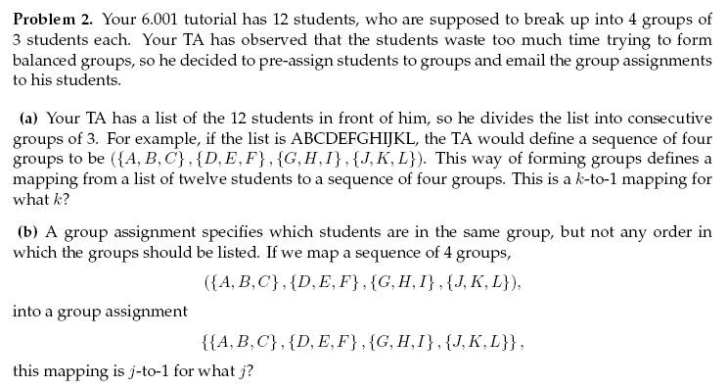


Slide 41
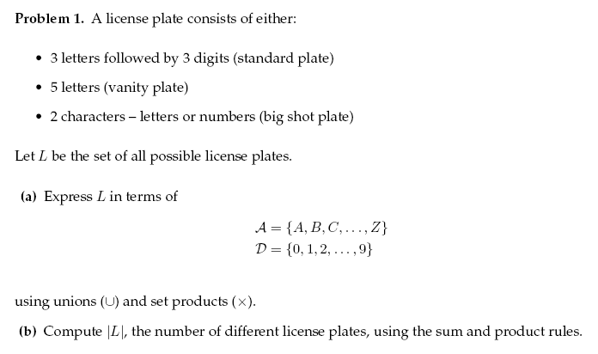

Slide 43
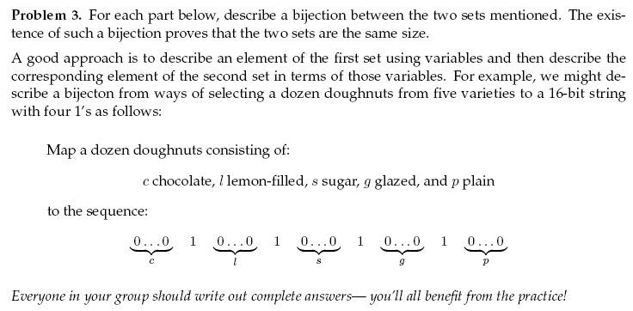

Slide 44
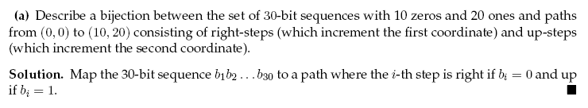

Slide 50
